Slide 1
블록암호 PIPO에 대한 구현 동향
한성대학교 김현지

Slide 2
서론 및 관련 연구
구현 동향
결론

Slide 3
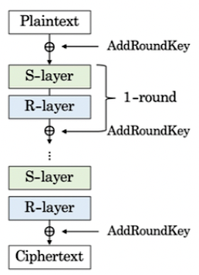
블록암호 PIPO
8-bit AVR 환경에서 효율적인 경량 블록암호
PIPO 64/128 (13 round), PIPO 64/256 (17 round)
평문 : 64-bit
키 : 128-bit or 256-bit
SPN 구조
S-layer (비선형 S-box 연산) → R-layer (선형 회전 연산) → Key Addition (키 덧셈) : 라운드마다 반복
S-layer
비트 슬라이싱 구현 : 11개의 비선형 연산 및 23개의 선형 비트 연산으로 구성
TLU 구현 : look up table을 사용
R-layer
행 단위로 선형 회전 연산
두 번째 행부터 각각 7,4,3,6,5,1,2 비트 회전 연산 수행
많은 양의 데이터를 암호화하기 위해서는 알고리즘의 최적화가 필요
본 논문에서는 다양한 플랫폼에서의 구현 및 최적 구현 기법 등의 연구 동향을 소개

Slide 4
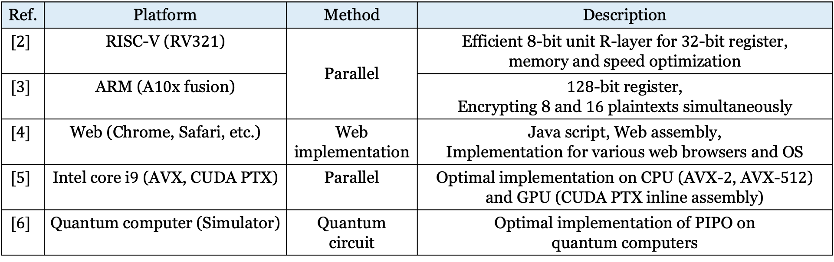
블록암호 PIPO에 대한 구현 동향
효율적인 암호화를 위한 병렬 처리 기법 및 다양한 언어에 대한 구현물이 있음
각 플랫폼의 벡터 레지스터 사용, 웹 기반 언어로의 구현 등
여러 플랫폼에서의 최적 구현이 다수 연구됨
저전력 프로세서, CPU, GPU, QPU (양자 컴퓨터)등
<Comparison of platforms and methods of various implementations for PIPO>
Ref. | Platform | Method | Description
$$[2]$$ | RISC-V (RV$321$) | Parallel | Efficient 8-bit unit R-layer for $32$-bit register, memory and speed optimization
$$[3]$$ | ARM (A$10$x fusion) |  | $128$-bit register, Encrypting 8 and $16$ plaintexts simultaneously
$$[4]$$ | Web (Chrome, Safari, etc.) | Web implementation | Java script, Web assembly, Implementation for various web browsers and OS
$$[5]$$ | Intel core i$9$ (AVX, CUDA PTX) | Parallel | Optimal implementation on CPU (AVX-$2$, AVX-$512$) and GPU (CUDA PTX inline assembly)
$$[6]$$ | Quantum computer (Simulator) | Quantum circuit | Optimal implementation of PIPO on quantum computers

Slide 5
RISC-V 상에서의 병렬 구현
4개의 평문 병렬 구현 : S-layer 및 AddRoundKey를 위해 레지스터 정렬 과정이 필요
동일 연산을 진행하는 state끼리 동일 레지스터에 모은 후 연산
정렬 과정에는 스택 레지스터 (필요 사이클이 적음) 을 사용
R-layer
회전 연산 시, 32-bit register이므로 다른 state와 값이 섞이게 됨 → AND 연산을 활용하여 다른 평문과 섞인 부분의 값을 0으로 변경
속도 최적화 및 메모리 최적화 방식 제공
메모리 최적화
1바이트 씩 불러온 라운드키를 각각 32-bit로 늘린 후 XOR
속도 최적화
라운드키 생성 시 32-bit로 늘려주는 과정 수행키 저장 공간 증가, 암호화 시에는 XOR만 수행 → 빨라짐)
성능
속도 최적화 : 59.93 cpb
메모리 최적화 : 84.85 cpb

Slide 6
ARM 프로세서에서의 병렬 구현
8개 및 16 평문에 대한 병렬 구현을 위해 각각 4개, 8개의 벡터 레지스터 (128-bit)를 사용
RISC-V 상에서의 병렬 구현과 유사
동일 연산을 위한 state를 동일한 벡터 레지스터에 모은 후 정렬하여 병렬 처리
라운드 키도 평문에 맞게 정렬 → 전체 라운드에 대한 암호화를 수행 하기 전과 끝난 후에 정렬을 한 번씩만 수행
R-layer에서는 회전 연산을 위해 shift 연산을 활용
성능
8개 평문 : 64/128, 64/256에서 각각 8.2 cpb, 10.2 cpb 달성 → 약 76.3%, 77.2% 더 향상된 성능
16개 평문 : 64/128, 64/256 에서 각각 3.9 cpb, 4.8 cpb 달성 → 약 88.7% 89.3% 더 향상된 성능

Slide 7
CPU 및 GPU 상에서의 효율적인 병렬 구현
CPU 환경과 GPU 환경에서의 최적 구현을 제시
CPU : AVX-2, AVX-512 명령어 사용
32 평문 및 64 평문에 대한 병렬 구현
GPU : CUDA 활용
GPU 아키텍처의 특성을 고려한 데이터 정렬 및 결합 기법
PTX 인라인 어셈블리를 활용한 병렬 처리를 제안
성능
CPU (AVX-2, AVX-512)구현은 기존에 비해 각각 839.64%, 985.46%의 성능 향상 (Intel Core i9-11900K (3.50GHz))
GPU 구현은 최대 1110.08Gbps의 처리량 (RTX 2080Ti)

Slide 8
웹상에서의 PIPO 구현
자바스크립트(Javascript), 웹어셈블리 (WebAssembly)와 같은 웹 기반 언어를 사용
PIPO 64/128, 64/256에 대한 비트슬라이싱 및 TLU 버전 구현
속도 최적화를 위해 for문을 사용한 루프 (Looped)와 for문을 사용하지 않은 루프 풀기 (Unrolled) 구현물을 제시
Target 환경
Google Chrome, Mozilla Firefox, Opera, Microsoft Edge 등의 다양한 웹 브라우저
Windows, Linux, Mac, iOS, 안드로이드 등의 다양한 OS
각 브라우저별로 약간씩 다른 특징을 보였으나 Firefox를 제외하고는 거의 유사한 성능

Slide 9
양자 컴퓨터 상에서의 PIPO 최적 구현
PIPO에 대한 최적화된 양자 회로를 제시
8-bit S-box를 위해 최적화된 양자회로를 설계
Grover search 알고리즘의 양자 자원을 평가
평문 및 마스터 키에 대한 큐비트만 할당
64/128 : 192 큐비트 사용, 64/256 : 320 큐비트 사용
AddRoundKey : XOR 연산을 위해 CNOT 게이트를 사용
5-bit 및 3-bit S-box에서는 CNOT 게이트, Tofffoli 게이트 및 X 게이트를 사용, 추가 큐비트 필요 X
3-bit S-box 최적화를 위해 X 게이트 사용을 최소화
5-bit S-box는 제대로 동작하기 위해 추가적인 3 큐비트가 필요 → 새로운 S-box (S-box1, reverse S-box1, S-box2) 사용하여 추가 큐비트가 필요하지 않도록 함
S-box1은 전체 S-box의 출력에 필요한 3-bit를 생성하도록 최적화
이 후 reverse S-box1를 거쳐서 S-box1에 입력되기 전의 상태로 되돌린 후, S-box2를 적용하여 5-bit의 출력을 얻음
이처럼 5-bit Sbox의 역할을 두 개의 S-box와 reverse 연산을 활용하여 최적화

Slide 10
결론
효율적인 암호화를 위한 병렬 처리 기법 및 다양한 언어로의 구현물이 존재
저전력 프로세서, CPU, GPU 그리고 QPU (양자 컴퓨터)를 위한 최적 구현이 연구됨
이외에도 부채널 공격에 대응하기 위한 8-bit AVR 프로세서 상에서의 마스킹 구현 등이 있음

